Slide 1

1.B
OŠ AUGUSTA ŠENOE,
ZAGREB
RIJEČ, REČENICA, PRIČA

Slide 2
GLAS – SLOVO
- Formiranje 7 grupa po 4 učenika
PRVI KORAK – GLAS – SLOVO
  Biranje vođe grupe
  Vođe dolaze po listiće .
  Učiteljica svima objašnjava zadatak: na svaki listić u grupi treba napisati slovo koje smo do sada naučili.
Vrijeme za izvršenje zadatka je 3 min.
Mjerenje vremena počinje kada svi u grupi dobiju listić.
Po isteku vremena za rad na dogovorni znak vođa svake grupe čita slova koja su napisali.
Učitelj na ploči zapisuje slova.
Zaključak: GLASOVE IZGOVARAMO.
SLOVA PIŠEMO.

Slide 3
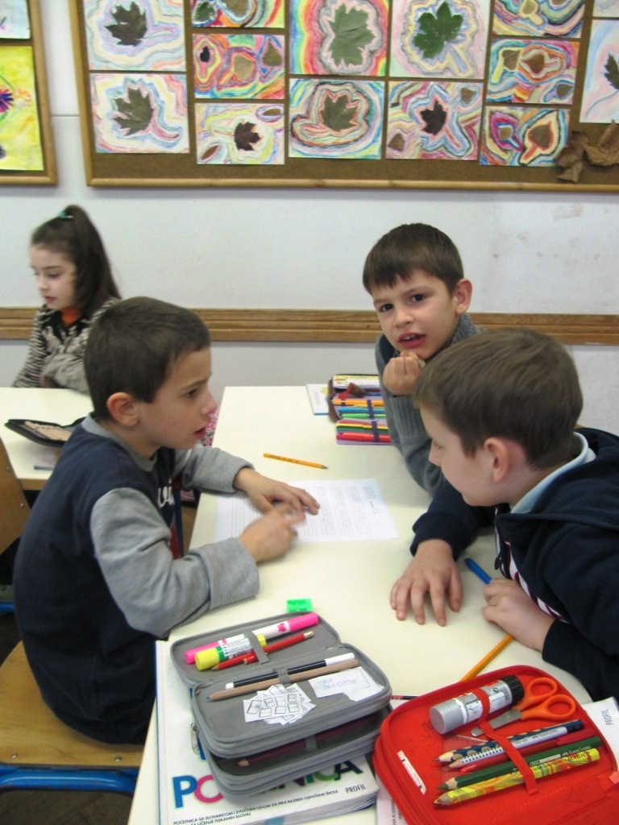
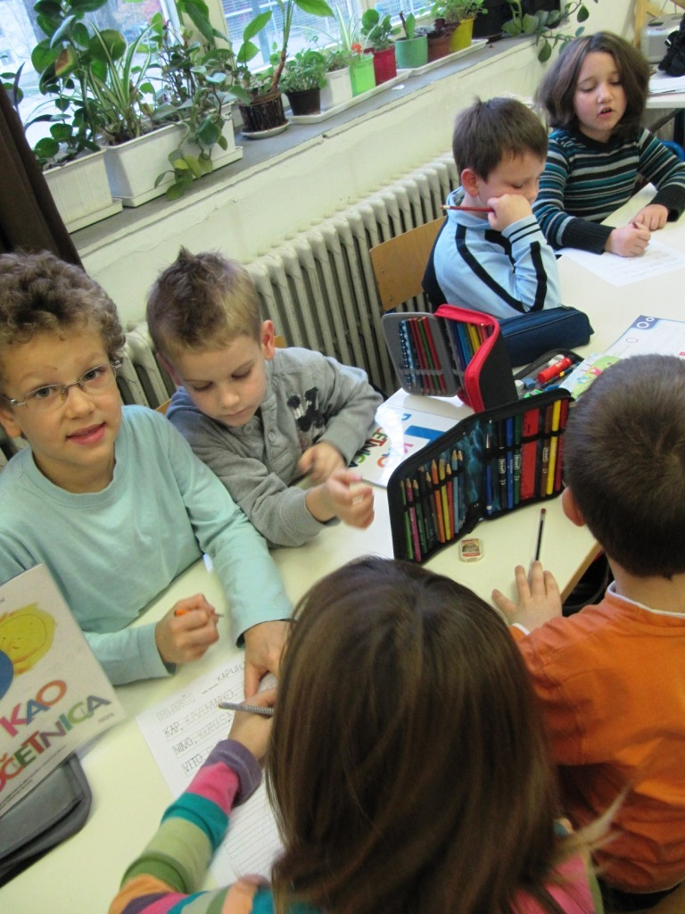
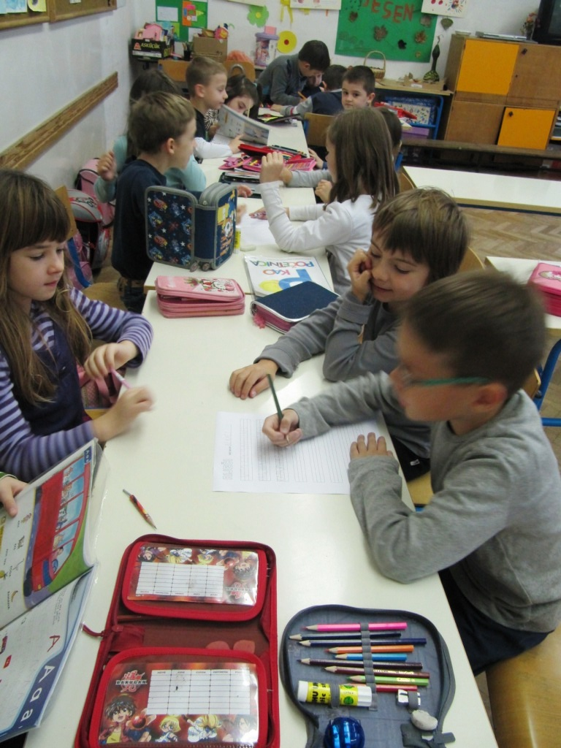
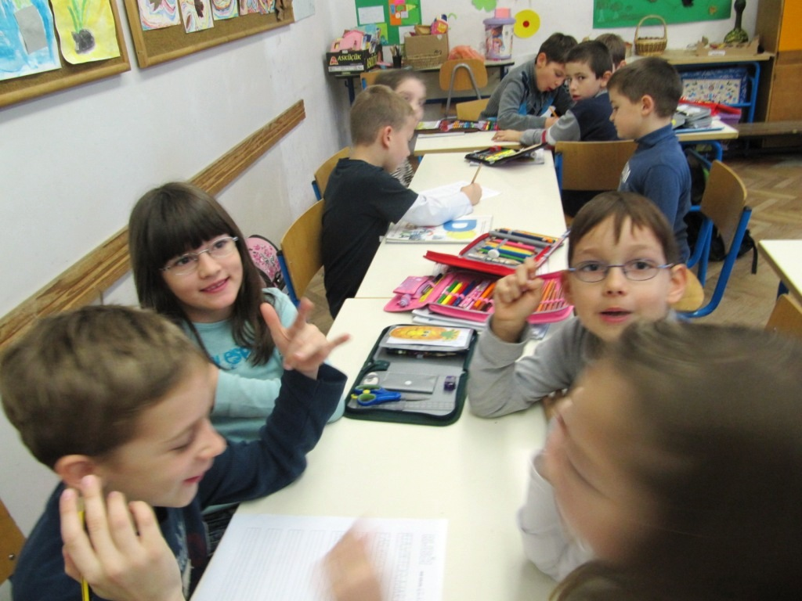
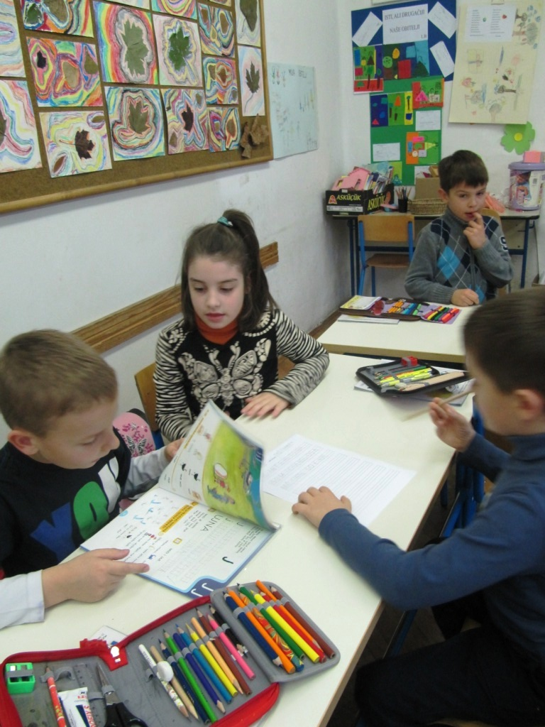
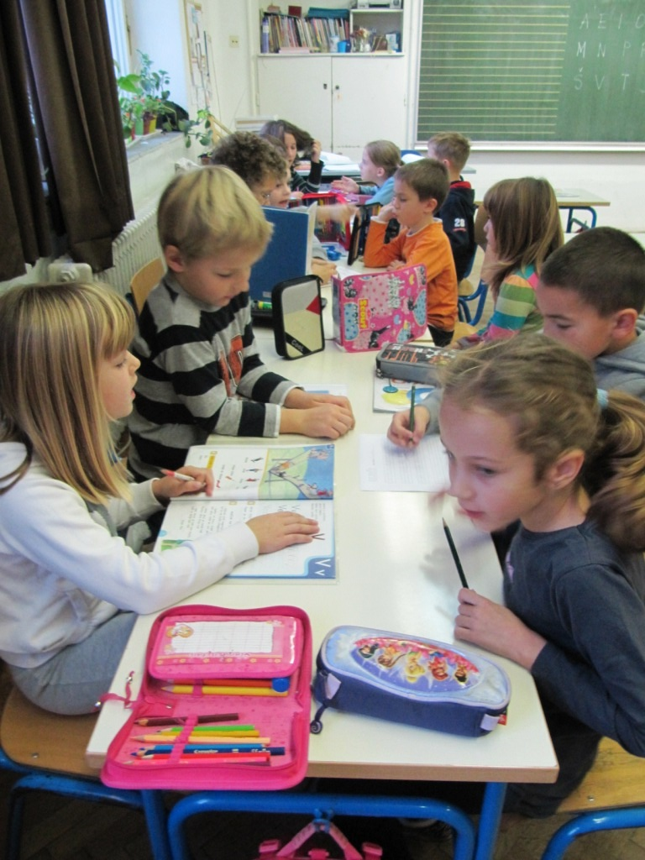
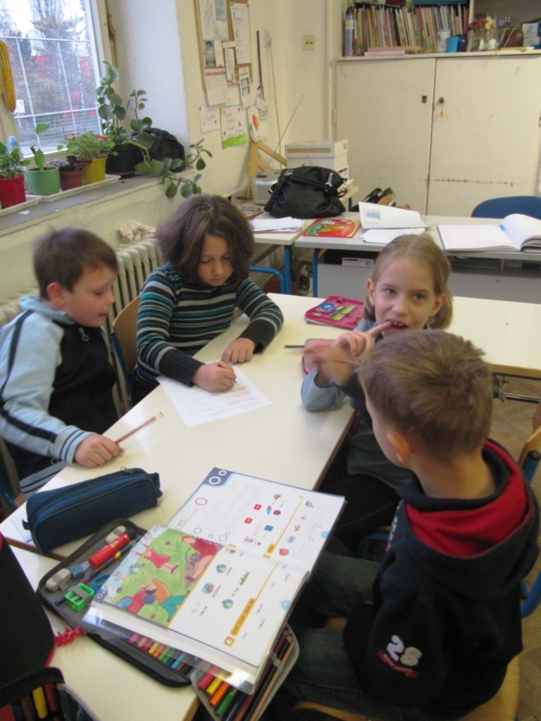

Slide 4
RIJEČ
2. KORAK – SASTAVLJANJE RIJEČI OD OBRAĐENIH SLOVA
ZADATAK: od zadanih slova sastaviti što više riječi.
Grupa bira učenika koji je vješt u pisanju. Taj učenik će zapisati one riječi koje članovi grupe uspiju složiti/izmisliti. Nakon dogovora i izbora tog učenika taj učenik dolazi do učiteljice po radni listić na kojemu će napisati riječi.
Učiteljica objašnjava rad učenika u grupi:
- pojašnjava pojam TIHI RAD (da druge grupe ne čuju njihov razgovor),
- paziti kako se pišu velika tiskana slova u troredu,
- paziti na razmak između riječi i urednost ...
Vrijeme za izvršenje zadatka je 10 min.
Nakon isteka vremena prekidamo rad grupe. Svaki pisač u grupi čitat će riječi koje su napisali.
Učiteljica te riječi zapisuje na ploču ( ako se neka riječ pojavljuje u svakoj grupi zapisujemo je samo jednom)

Slide 5
Na primjer: ruka, krumpir, sok, kos, košara, lutko, Vinko, pije, sretan…
Provodi se glasovna analiza zapisanih riječi.
Učiteljica navodi učenike na zaključak da riječ ima onoliko slova koliko
ima glasova i obrnuto.
(Iznad zapisanih slova piše se podnaslov RIJEČI.)

Slide 6
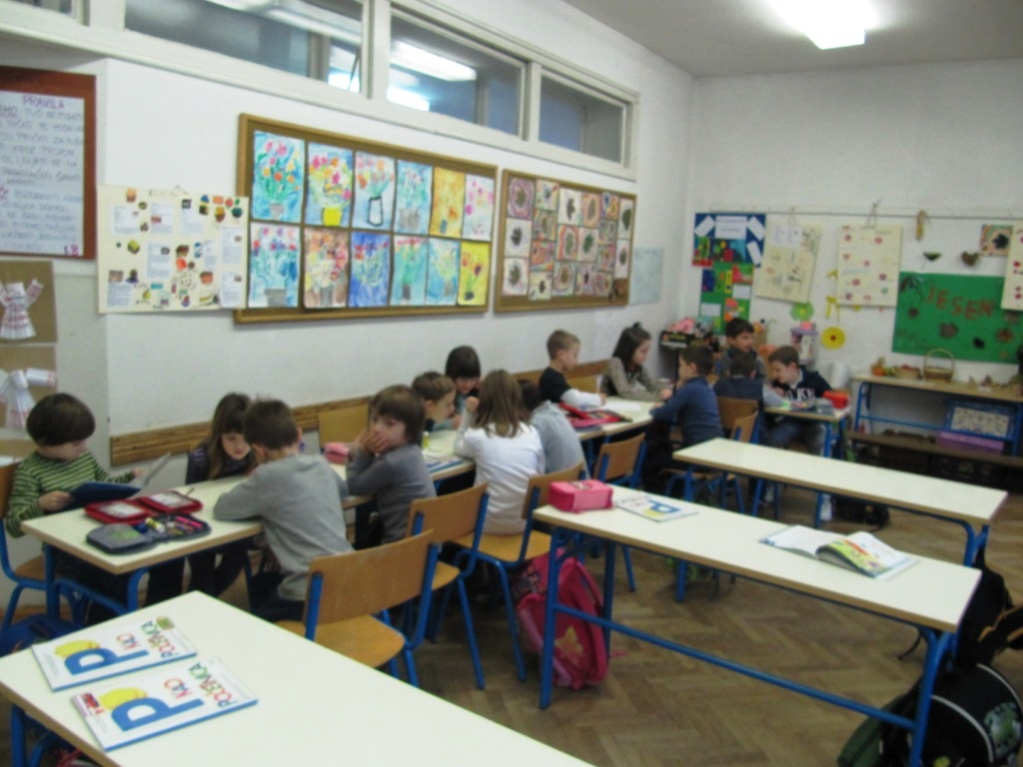
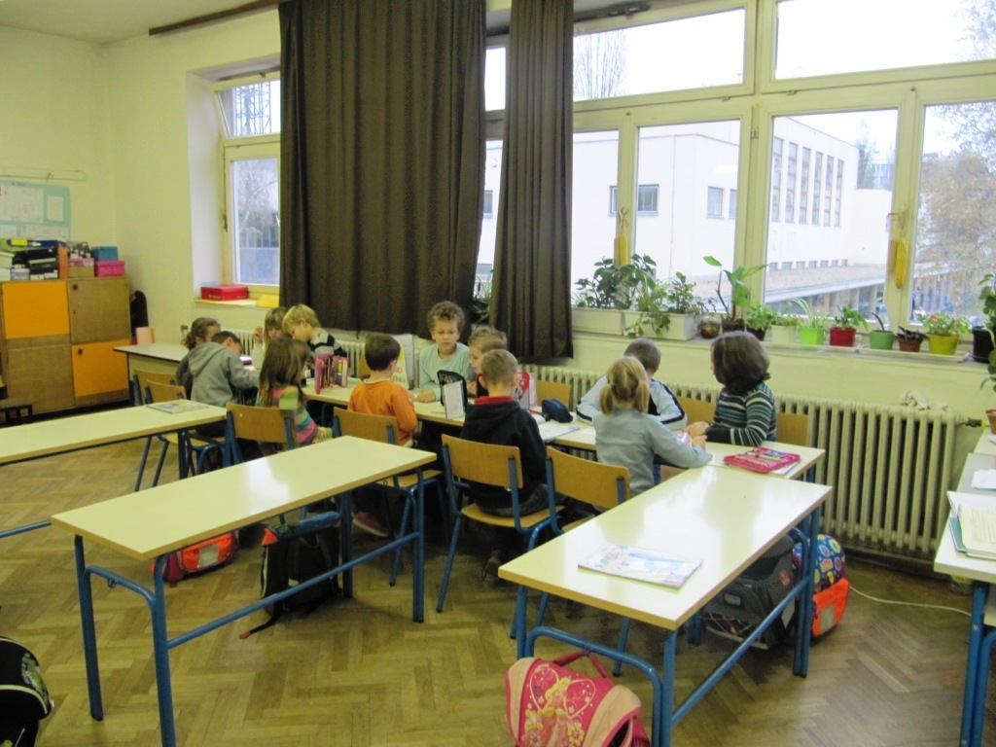

Slide 7
REČENICA
3. KORAK - SASTAVLJANJE REČENICA OD ZAPISANIH RIJEČI NA PLOČI
Učiteljica sastavlja jednu rečenicu od riječi na ploči da bi učenici shvatili zadatak. KRUMPIR JE U KOŠARI.
Učenike navodimo da prepoznaju rečenicu, rečenični znak ( točka) i riječi u rečenici.
Svaka grupa opet bira svog pisača koji će zapisati te rečenice koje će složiti od zadanih riječi. Vrijeme za izvršenje zadatka je 15 minuta.
Ponavljamo upute o radnoj disciplini.
Na naš znak učenici počinju radom.

Slide 8
REČENICE
Nakon 15 min prekidamo rad i po grupama kontroliramo napisane rečenice koje zapisujemo na ploči ( samo one koje su točne i rečenicu koja se prvi put pojavljuje).
Iznad zapisanih slova piše se podnaslov crvenom kredom:
REČENICA
Moguće rečenice:

Slide 9
REČENIČNI ZNAK
Na kraju rečenice stavljamo rečenični znak TOČKU.
Slijedi analiza rečenice na riječi:
- Od čega se sastoji rečenica?
- Koliko riječi ima prva rečenica? (druga, treća…)
4. KORAK - SINTEZA
Što smo radili i što smo naučili?
Ee
Uu
Ii
Kk
Aa
SLOVO
Oo
Rr
Jj
Mm
Pp
Šš
Ss
Nn
Tt
Vv

Slide 10
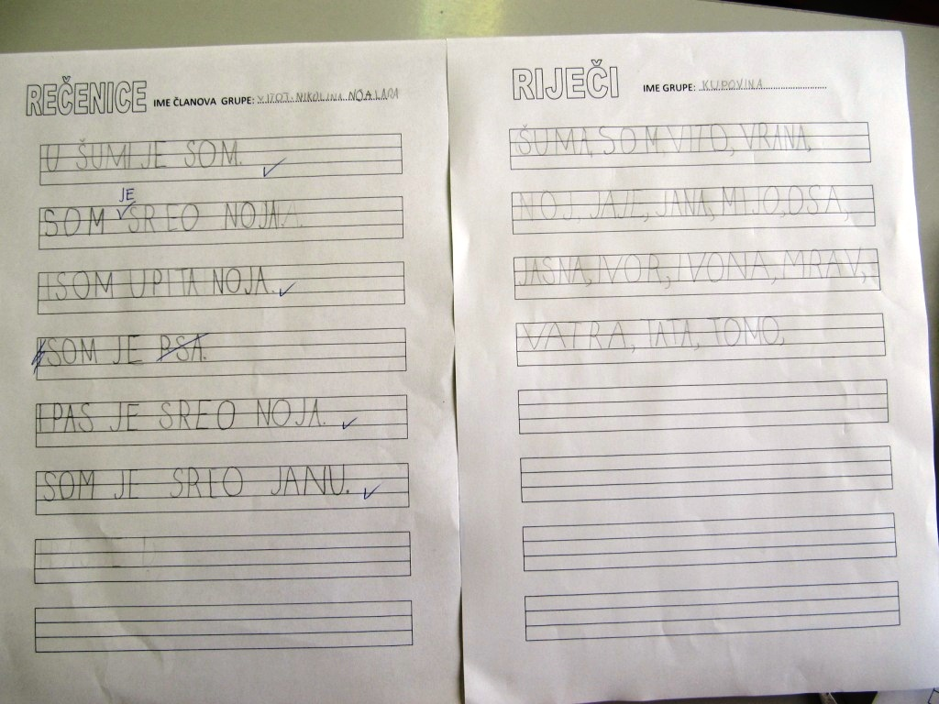
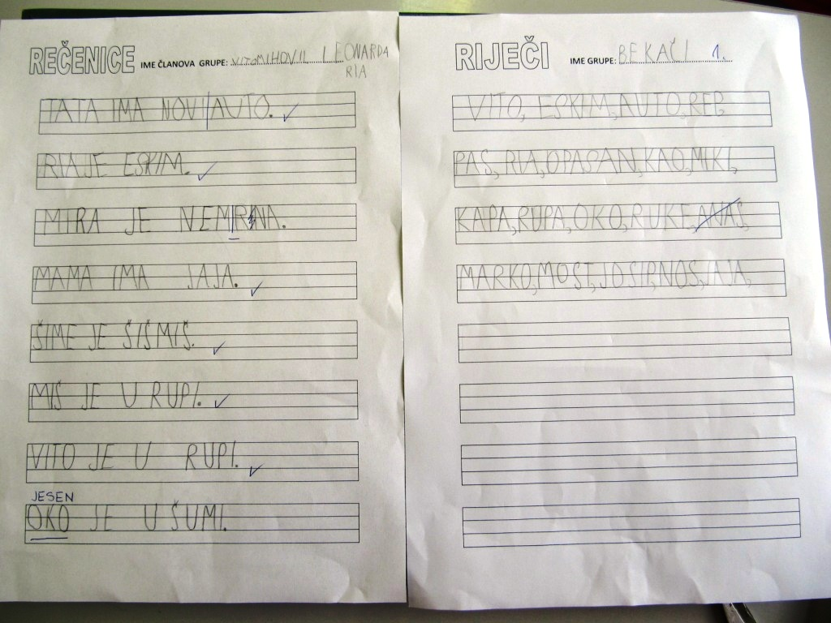
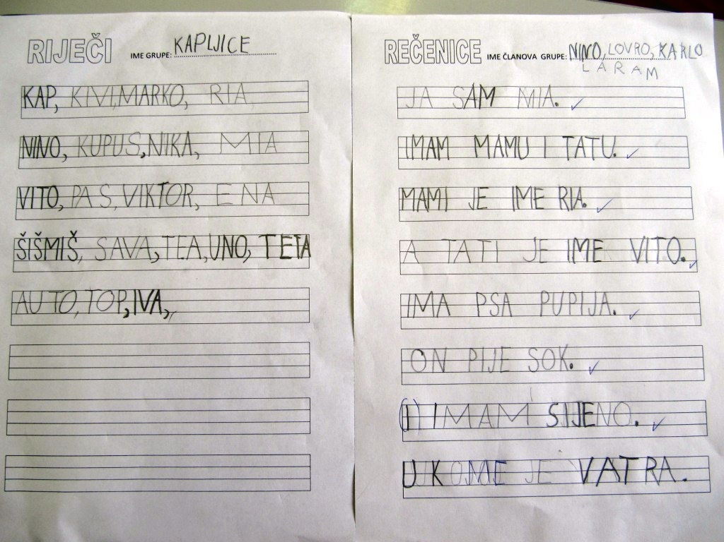
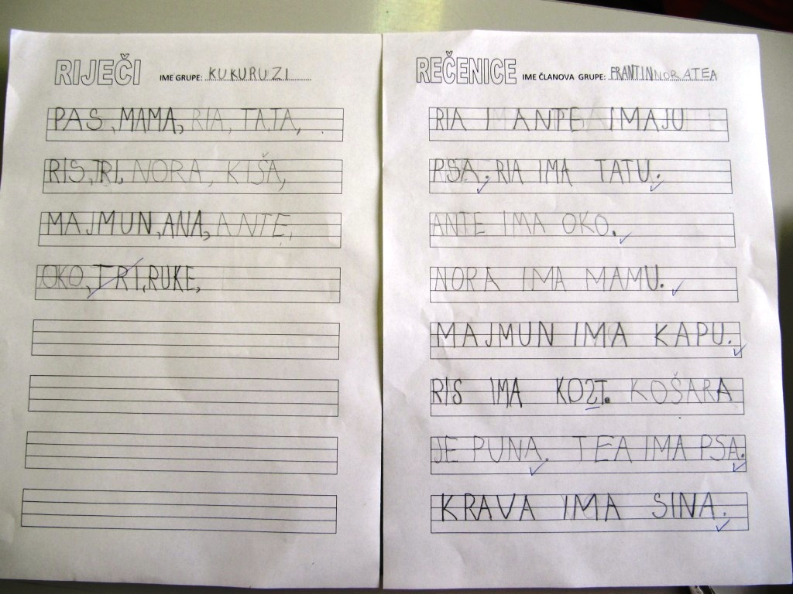
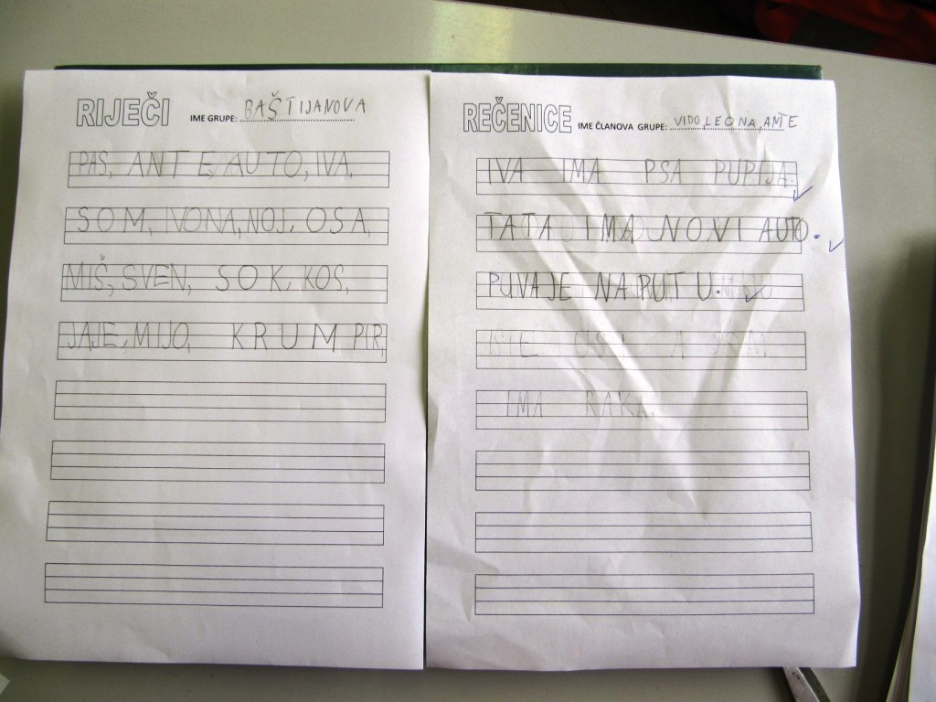
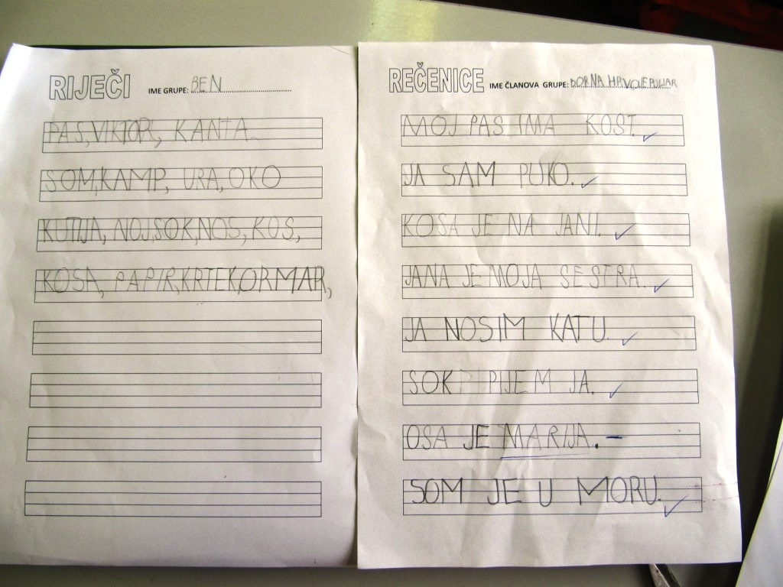
RIJEČI OD ZADANIH SLOVA

Slide 11
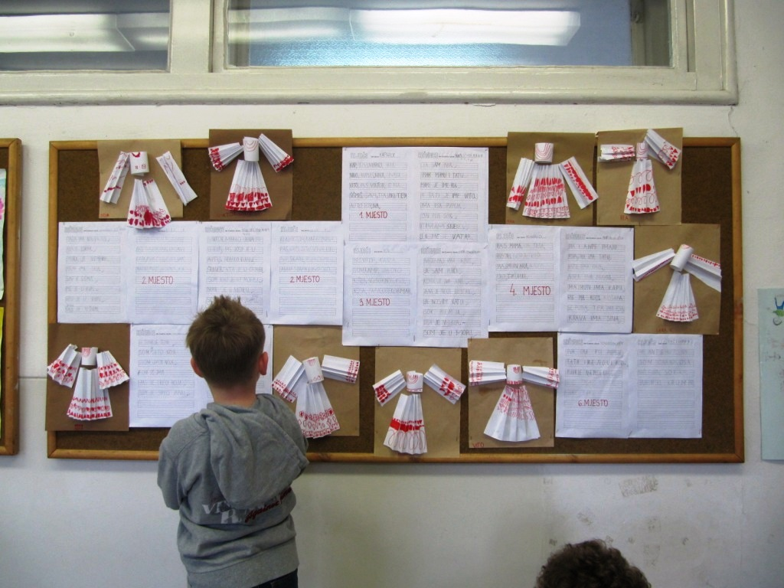
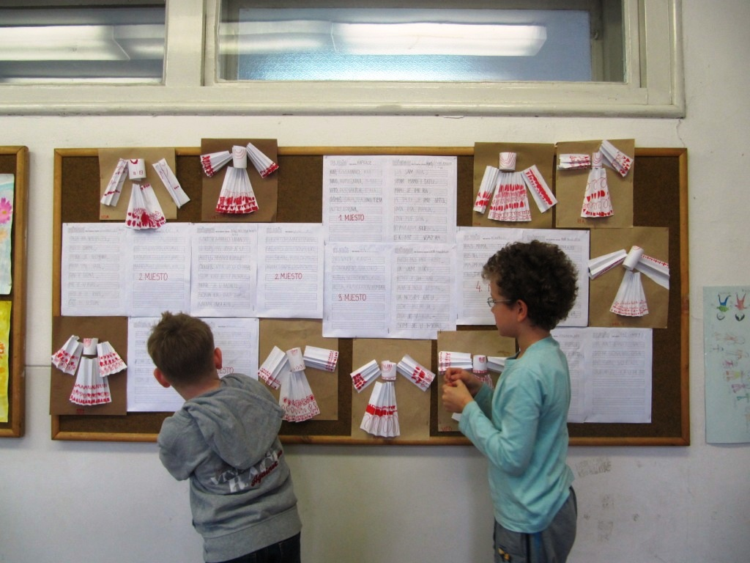
NA PANOU POSTAVITI SAŽETAK RADA

Slide 12
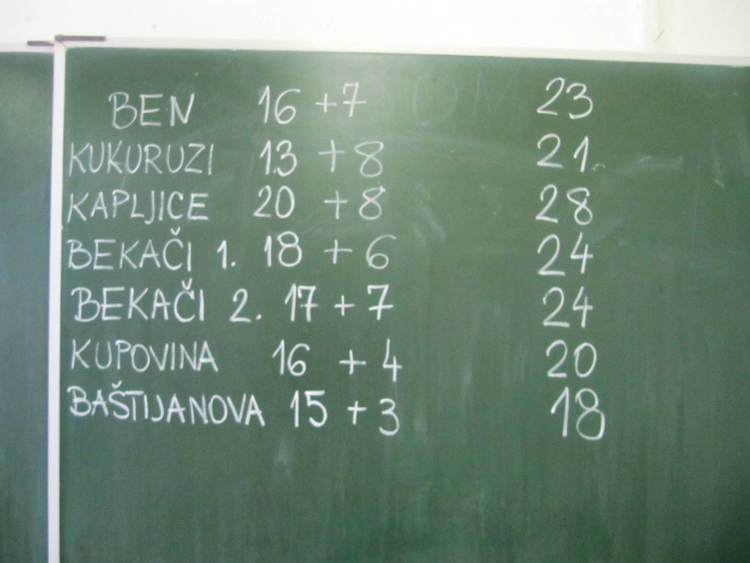
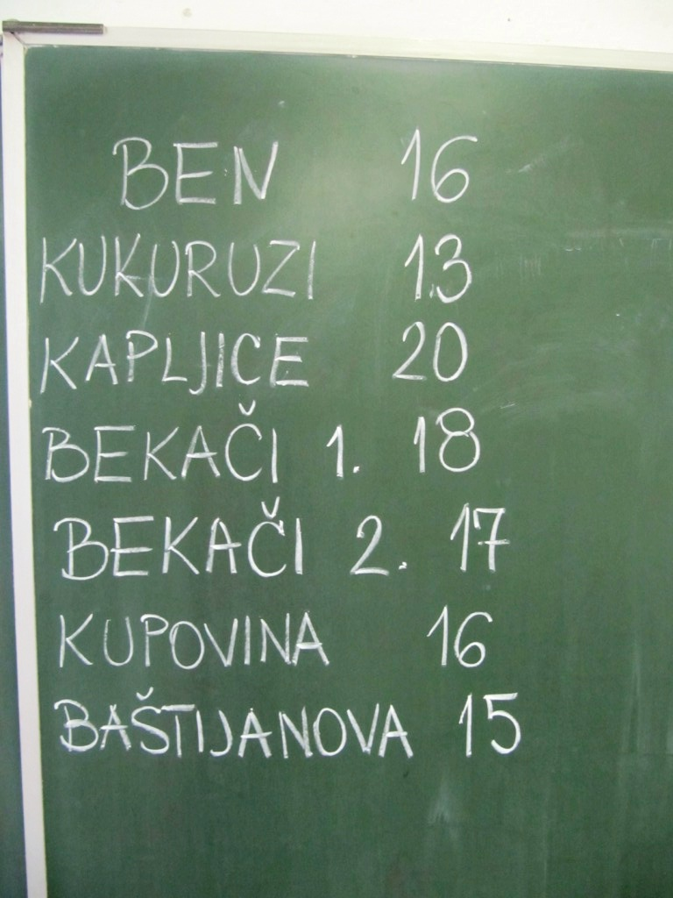
PRAĆENJE

Slide 13
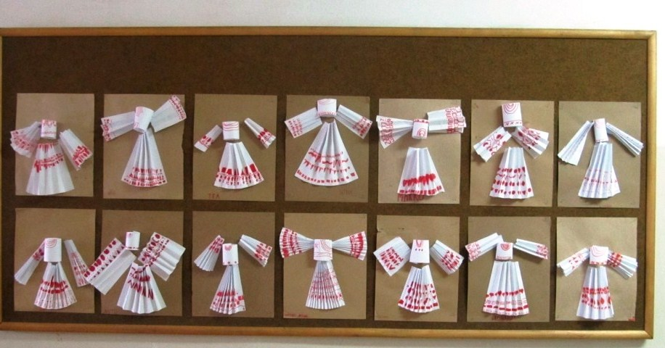
Prezentaciju izradila i sat održala Sandra Vuk, 2010.
NASTAVNO PODRUČJE:JEZIK
1. Glas, slovo, riječ i 3. rečenica
Ključni pojmovi: glas, slovo, riječ, rečenica.
Obrazovna postignuća: razumjeti i razlikovati pojmove glas, slovo, riječ, razumjeti pojam rečenica u komunikacijskim situacijama; samostalno izgovarati i napisati rečenicu .

